Slide 1
TODO
Hausmeisterliches
Mitbringsel (nur Getränke - Zettel)
Fragen jederzeit
Vorschlag Diskussion – jederzeit am Ende des Vortrags
Folie: Wie danach mit den Stühlen umgehen?
Vorbereitung
xxx

Slide 2
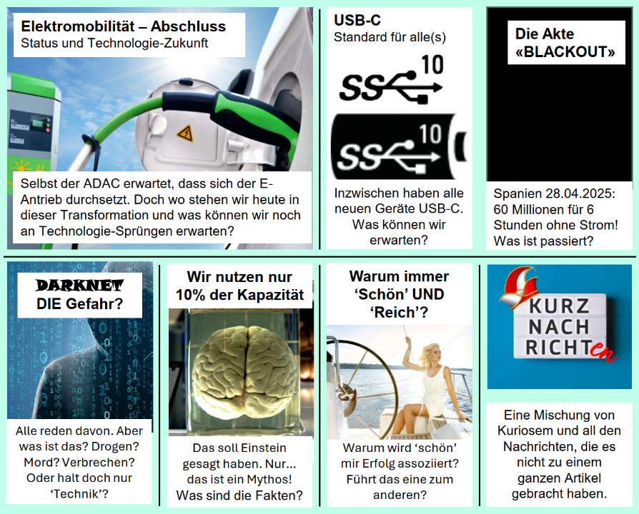

Willkommen zur
KoMi-Soirée
11-2025

Slide 3

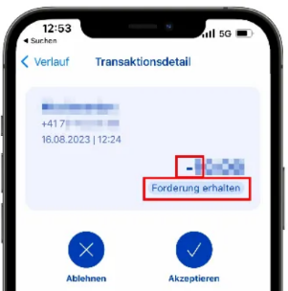

Aktuelles
Twint-Betrug
Twint ist beliebt und man bekommt und sendet einfach kleinere Beträge im Alltag. Dann bekommt man eine Twint-Nachricht mit dem Text «Mit Dank zurück» oder «Schulden von gestern».
Ich kriege etwas? ➔ Gleich bestätigen
ABER… Für ZahlungsEINgänge verlangt Twint NIE eine Bestätigung, nur für ZahlungsAUSgänge.
Betrüger nutzen kleine Beträge, den täuschenden Text und die (verschlafenen) frühen Morgenstunden für diese Masche.
Feuchttücher ein Problem für Abwässer
Für die Stabilität enthalten Feuchttücher Kunststoff. Dadurch zerfallen diese nicht und verstopfen Pumpen und Filter.
Zur Info: verkaufte Feuchttücher in D 100 Tonnen/Jahr gegenüber «nur» 75 Tonnen/ Jahr für Plastiktüten und Folienverpackung.
➔ «Nur der Po gehört ins Klo»
Feuchttücher gehören NICHT ins WC!

Slide 4
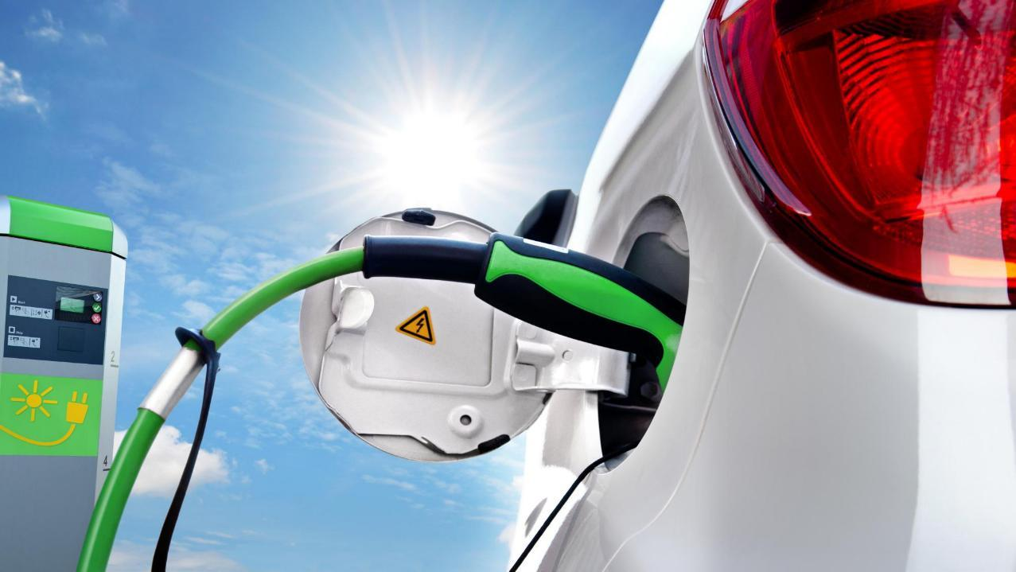
Status und Ausblick
Elektromobilität

Slide 5
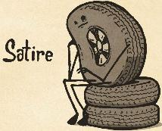
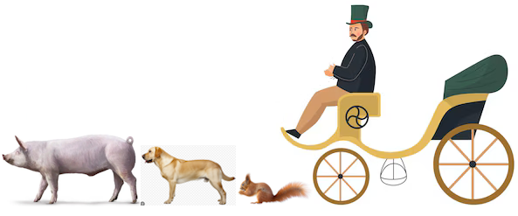
Technologieoffenheit
Vorsicht
Um 1900
Die Gewerkschaft der Kutscher fordert Technologieoffenheit beim Umstieg auf den Individualverkehr und fordert Alternativen wie Seifenkisten, Kinderwägen und Rollschuhe genauer zu untersuchen.
Die Gewerkschaft der Kutscher fordert Technologieoffenheit bei den Antrieben und sieht Schweine, Hunde und Eichhörnchen durchaus als Alternativen zum Pferd.
Um 2025
Die Automobilindustrie fordert zur Erreichung der Klimaziele nicht nur auf eine einzige Technologie wie die Elektromobilität zu setzen, sondern auch alternative Antriebe und Kraftstoffe wie Wasserstoff, E-Fuels und Biokraftstoffe zu ermöglichen und zu fördern.

Slide 6

Stichwort «Technologieoffenheit»
Technologieoffenheit ≠ Technologieneutralität (= Gleichwertigkeit)
Wasserstoff
Wird aus Strom erzeugt, um Strom zu erzeugen ➔ 2x Verluste Speicherung ist eine deutlich höhere Gefahr als z.B. Batterie
eFuels
Erzeugung braucht ein mehrfaches an Energie im Vergleich zu heutigen Treibstoffen + Wasser
Fazit 1: Alle Alternativen sind deutlich teurer als heutige Kraftstoffe und somit exorbitant teurer als Strom
Fazit 2: (Fast) Keine Technologie stirbt vollständig. In Nischen wird es weiter Verbrenner und Benzin geben, genauso wie es heute auch noch Pferdekutschen gibt. Doch es wird bald niemand einen Verbrenner für Alltagsaufgaben einsetzen, so wie heute niemand auf die Idee kommen ein Transportunternehmen auf Kutschen aufzubauen.

Slide 7
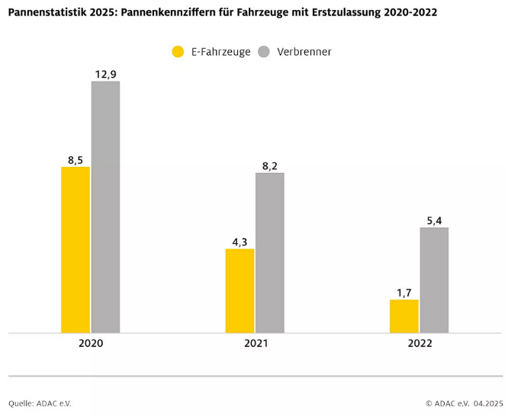
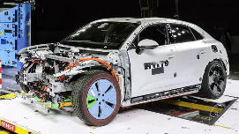
Pannenstatistik ADAC
Elektroautos: Unfallreparaturkosten nähern sich denen für Verbrenner
"Je mehr Elektroautos auf der Straße unterwegs sind, desto weniger unter-scheiden sich ihre Schadenbilanzen von vergleichbaren Autos mit Verbrennungs-motoren" Anja Käfer-Rohrbach, stellvertretende GDV-Geschäftsführerin
Aktuell noch ~+10%. Werkstätten, Ab-schleppdienste, Feuerwehren und Gut-achter hätten inzwischen mehr Erfahrung im Umgang mit beschädigten Elektroautos.
Pannenkennziffer = Anzahl pro Tausend des Baujahrs

Slide 8

Schlagzeilen
Ausbau der Ladeinfrastruktur : AC (langsam) nur noch knapp vor DC (schnell)
Deutschland verfügt inzwischen über 169.082 öffentliche Ladepunkte, ein Zuwachs von fast 24.000 Ladepunkten gegenüber dem Vorjahr. Die kumulierte Anschlussleistung beträgt 6,63 GW
DC-Ausbau wird bevorzugt weil mehr Strom pro Zeit verkauft werden kann. Braucht aber mehr Anschlussleistung.
Das E-Auto so schnell laden wie Benzin tanken – aus der Utopie wird bald Realität (IAA 2025)
BYD präsentierte mit dem Han L ein Fahrzeug, das bis zu 1000 kW (1 MW) laden kann ➔ 5min für 400km
Mercedes testet Prototypen mit flüssigkeitsgekühltem Akku (100 kWh), bis zu 1 MW Ladeleistung
BYD baut in China bereits eigene 1000 V/1000 A-Ladenetze mit bis zu 1360 kW
Spulen in der Autobahn laden Fahrzeuge unterwegs
Auf der A10 bei Paris wird erstmals ein induktives Ladesystem auf einer öffentlichen Autobahn getestet. Erste Tests zeigen Leistungen bis über 300 kW.

Slide 9
Schlagzeilen
In Norwegen werden fast keine Verbrennerautos mehr verkauft
Norwegen hat sein Ziel erreicht, dass seit 2025 alle neuen Pkw elektrisch sind (Verbrennerfahrzeuge im niedrigen einstelligen Prozentbereich). Aber… Noch etwa 70 % des Fahrzeugbestands in Norwegen sind Verbrenner.
Das Megawatt Charging System für Lkw
Der Mercedes eActros 600 kann schon jetzt mit 400 kW typische Diesel-Tagesetappen fahren. 60 % der Kunden fahren ohnehin unter 500 km pro Tag – also meist ohne Zwischenladung.
Die Technik ist nahezu fertig und soll 2026 marktreif sein. Sie nutzt gesetzlich vorgeschriebene Lenk- und Ruhezeiten der Fahrer zum Nachladen

Slide 10


Zitate
Ich empfehle allen, die noch kein modernes Elektroauto ausprobiert haben, dies dringend bleiben zu lassen – sofern sie nicht bereit sind, im Anschluss an eine Probefahrt auch tatsächlich umzusteigen. Denn wer das einmal für sich ergebnisoffen ausprobiert hat, ist in der Regel für die Welt der Verbrenner verloren.
Martin Franz, Redakteur und Tester – heise autos
Der Verbrenner wird schneller sterben als viele glauben
Artikel September 2025 in heise.de
Wir müssen uns verabschieden vom Volltanken hin zum 5 Mahlzeiten-am-Tag-Aufladen
<leider verlorene Quellangaben>
Der ADAC steht den Vorschlägen (Technologieoffenheit) kritisch gegenüber und bemängelt die fortlaufenden Grundsatzdebatten über die Elektromobilität. Nach Ansicht des Clubs wird der E-Motor ohnehin die vorherrschende Antriebsart im Pkw-Bereich werden.
ADAC zum 3. strategischen Dialog mit der Automobilindustrie 09-2025

Slide 11
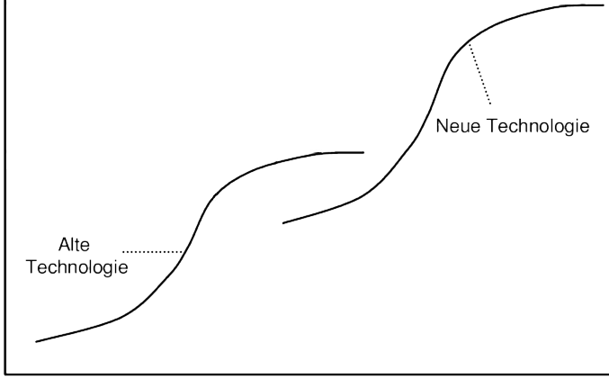
Zusammenfassung der Serie
Wir befinden uns im Umbruch – das Alte ist noch nicht weg und das Neue verbessert sich noch extrem stark
Die Angst-Mythen zu Reichweite, Laden und Kosten sind genau das: Mythen
E-Fahrzeuge sind heute bereits günstiger als Verbrenner
Moderne E-Fahrzeuge erreichen 500 km und mehr
Ladezeiten von aktuell 20 Minuten sinken bald auf die Hälfte oder weniger. Doch selbst 20 sind mit einer Kaffeepause schon heute kein Problem.
Das Ladenetz und Ladetarife sind in Europa noch sehr inhomogen, baut aber stark auf und harmonisiert
Heute
Mein persönliches Fazit aus meiner Recherche
In 5 Jahren wird wirklich niemand mehr auf die Idee kommen sich einen Verbrenner zu kaufen!
Und wir werden zurückschauen und uns denken: Warum haben wir so lange gewartet?

Slide 12

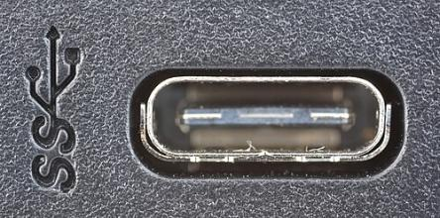
Standard für alle(s)
USB-C

Slide 13
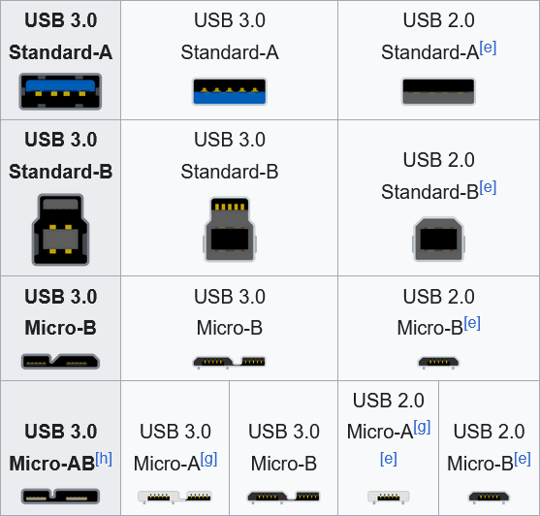
Wie alles begann
Den Universal Serial Bus (USB) gibt es bereits seit 1996.
Gedacht für die Stromversorgung und den Datentransfer zu Computer-Peripherie.
Mit der Zeit entstanden diverse Ableger und Miniaturisierungen, die dann doch wieder erweitert wurden, z.B. Micro-B.
Ausserdem waren sie alle nicht symmetrisch, man musste den Stecker immer richtig herum einstecken.
➔ Ein neuer Standard (USB 4) musste her mit einem neuen Stecker (USB-C)

Slide 14

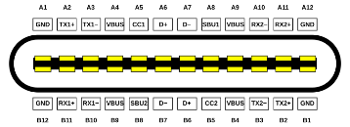



USB-C
Die bisher höchste Anzahl Pole bei USB (24).
Rotationssymmetrisch – kann man in beide Richtungen einstecken
USB-C leistet…
Stromversorgung – aktuell bis 240W in beide Richtungen
Datenübertragung – zu Festplatten, Tablets, Handys, …
Audio- und Video-Übertragung – zu Monitoren und Fernsehern
Unterstützt diverse Protokolle (DisplayPort, HDMI, …) und ist erweiterbar
Eine Stecker für alles, Alles über einen Stecker
Warum hat’s dann so viele verschiedene Angebote an Kabeln?

Slide 15

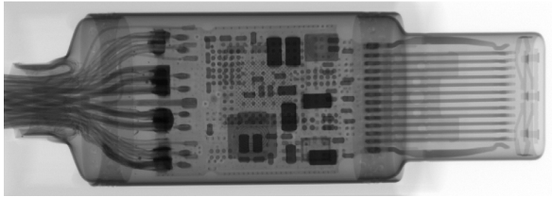
Kabelwirrwarr
Was steckt hinter der Vielfalt im Angebot und Preisen?
Wie immer: das Geld!
Kunden suchen das günstigste Kabel, ohne genau darauf zu achten, wofür sie es brauchen
Hersteller optimieren deshalb ihre Kosten – indem sie Adern weglassen
Das merkt man erst dann, wenn mit dem Billigkabel der Anschluss des Handys an den PC nicht funktioniert (keine Daten-Adern vorhanden) oder die Daten langsam fliessen (nur 2 statt 4 Adern) oder man kein Video vom Notebook auf den Fernseher übertragen kann (keine Audio/Video-Adern vorhanden).
Oder das Handy nur absolut lahm lädt (kein Steuer-Chip für höhere Spannungen und Ströme im Stecker).
In USB-C-Kabeln für mehr als 3 Ampere braucht es einen Chip, der Strom und Spannung verhandelt.

Slide 16
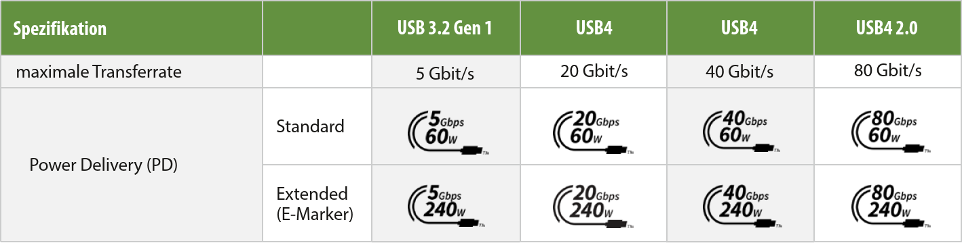
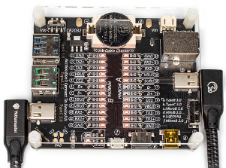
Und wie weiss ich jetzt was was kann?
Wenn der Hersteller es aufdruckt – nur das fehlt leider oft
Kann ich das selbst testen?
Ja, es gibt Testplatinen (ich habe eine), mit denen man das Vorhandensein der Adern prüfen kann. Das verrät aber nichts über Power Delivery und maximale Transferrate.
20 V – 3 A
48 V – 5 A

Slide 17

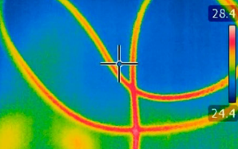
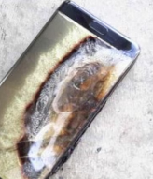
Was man sonst noch fragen könnte
Maximale Länge eines USB-C-Kabels?
Die Spezifikation kennt keine Obergrenze. Aber… bei mehr als 2 m treten Daten-Probleme auf. Highspeed-Kabel sind häufig nur 60 cm lang.
Lange Kabel verlieren auch Energie. Und was man an Wärme verliert, kommt nicht beim Gerät an.
Gibt’s Verlängerungskabel?
Laut Spezifikation: Nein! Es gibt aber Anbieter und somit muss man testen, ob das funktioniert, was man verlängern will. Eine Alternative sind USB-C-Hubs, die die Signale regenerieren.
Ich habe nur eine Buchse und möchte mehrere Geräte gleichzeitig laden. Kann ich eine Ladepeitsche verwenden?
GEFAHR!!!
Moderne Geräte verhandeln Ladespannungen bis zu 48V mit dem Netzteil. Hängt gleichzeitig noch ein altes Gerät an der Peitsche, dass nur 5V oder max. 20V erwartet, gibt’s Elektroschrott.
OK, das Bild ist vermutlich zu dramatisch. Die Überspannung zerstört die Ladeschaltung und das war’s dann mit dem Gerät…

Slide 18

Was ist passiert?
Blackout

Slide 19
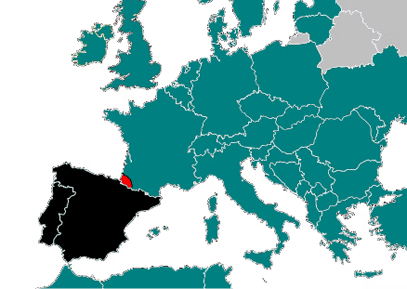
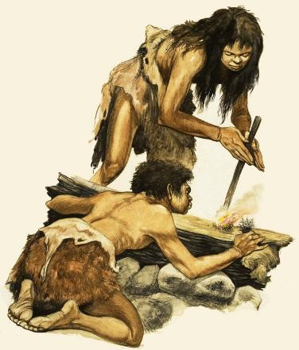
Drama!
Spanien, 28. April 2025, 12:33
Plötzlich ist in weiten Teilen Spaniens der Strom weg!
Rund 60 Millionen Menschen sind für Stunden ohne Stromversorgung. Das grösste Ereignis seit 20 Jahren!
6 indirekte Todesfälle. Interessanterweise durch Kohlenmonoxidvergiftung von Notstromaggregaten.
Die Gründe sind für Öko-feindliche Parteien und sog. Experten sofort klar: Die Erneuerbaren!
Und sog. «Dunkelflauten» werden das verschlimmern. Die Zukunft ist für diese Leute klar…

Slide 20
Die Fakten zum Blackout
Der Stromausfall war keine Sabotage, kein Cyberangriff und keine Reaktion auf Erneuerbare!
Die Auslöser basieren auf den technischen Gegebenheiten des spanischen Netzes:
Mehrere Kraftwerke und Steuerungssysteme reagierten nicht wie vorgesehen oder verließen das Netz zu früh, was gegen Betriebsvorgaben verstößt
Spanien ist nur schwach an das europäische Netz angebunden (wenige Leitungen über die Pyrenäen), damit ist kein Ausgleich nach Aussen möglich
Lange Hochspannungsleitungen mit geringer Belastung wirken destabilisierend
Einige Anlagen hielten sich nicht an technische Grenzwerte
Und das passierte dann:
Wiederholte Netzfrequenzschwankungen (Inter-Area Oscillations) belasteten das Stromnetz
Falsche Reaktionen auf diese Schwingungen führten zu Spannungsanstieg
In Folge kam es zur automatischen Trennung von Kraftwerken und Netzteilen – ein Totalausfall war nicht mehr aufzuhalten
Konsequenzen aus dem «European Network of Transmission System Operators»-Bericht: Strengere Überwachung und Sanktionen, mehr Speicher und mehr Verbindungen zur EU

Slide 21
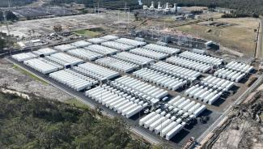
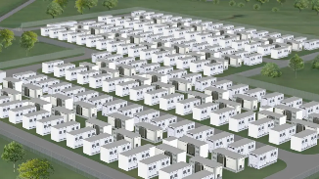

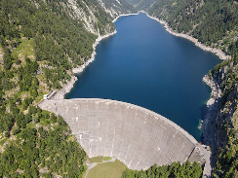

Die Fakten zu «Dunkelflaute» und Versorgungssicherheit
Blackouts sind extrem selten
Die Netze in D und CH sind extrem stabil (CH weniger als 20min Unterbruch pro Jahr, D 13min)
«Dunkelflauten» (keine Sonne, kein Wind) über 48h gibt es nur 2x im Jahr pro Land. Im EU-Verbund somit irrelevant weil regional beschränkt.
Speicher- und Netzausbau ist der Schlüssel – Batterien nehmen immer mehr den Platz von Reserve-Kraftwerken ein. Es ist überraschend, was schon existiert und was von den Energieversorgern gebaut wird:
15
0.2
16
Die weltweit Grössten:
USA 1’300 MW bei 3’300 MWh
USA 750 MW bei 3’000 MWh
USA 409 MW bei 900 MWh
Australien 300 MW bei 450 MWh
2025 sind in Deutschland
15’000 MW bei 22’000 MWh installiert. 2018 waren es erst 700 MW bei 1’000 MWh.
In CH sind 22 Batteriespeicher mit 200 MW bei 300 MWh
2028 kommen 400 MW bei 500 MWh
PLUS 16’000 MW aus Wasserspeichern

Slide 22

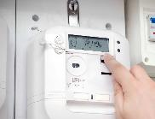
Was lernen wir daraus?
Wie der «Anhalter durch die Galaxis» bereits sagt: KEIN PANIK!
Die Netze in D und CH sind extrem stabil und durch die Vernetzung abgesichert. Darin sieht man die Bedeutung der Vernetzung mit den Nachbarländern der EU! (siehe Stromabkommen)
Batteriespeicher gelten als Schlüsseltechnologie für zukünftige Netzstabilität und Ersatz für konventionelle Reservekraftwerke
Erneuerbare Energien sind für die Netze herausfordernd doch kein echtes Problem und der Speicher-Ausbau ist im Gange. Zukunft: Lokale Kleinspeicher im Elektro-Fahrzeug
Ein bisher wenig beachteter Aspekt: Je mehr Smart-Meter-Stromzähler, desto grösser die Angriffsfläche für Cyber-Attacken auf diese (z.B. Abschaltung oder Begrenzungen im Zähler aktivieren)
Cybersicherheit bei der Entwicklung dieser Zähler wird immer wichtiger!

Slide 23


Pause

Slide 24
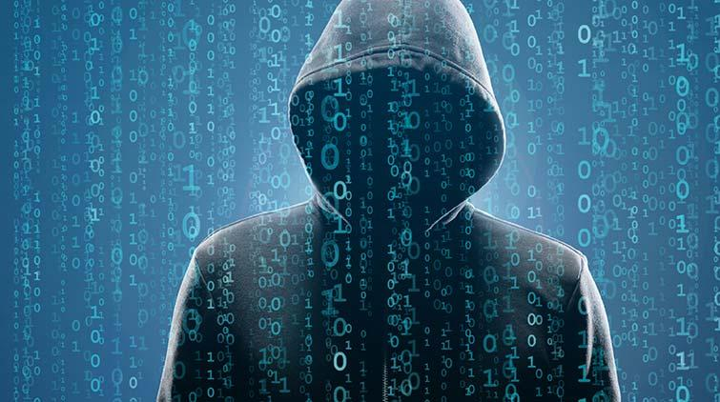
Was ist das?
DARKNET

Slide 25
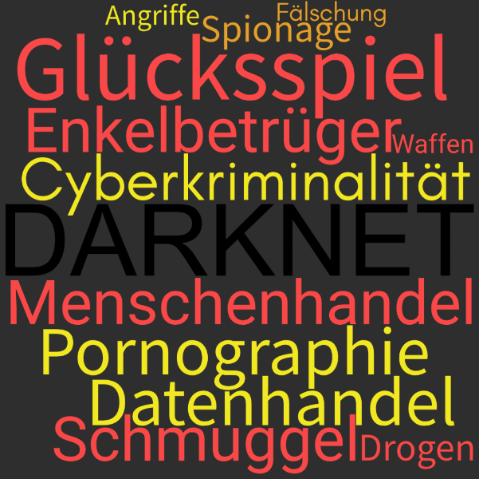

Schlagworte
Nachrichten zum Thema Darknet malen ein düsteres Bild des Verbrechens, das an jeder Ecke lauert.
Doch was ist denn das Darknet wirklich?
Werfen wir da nicht Dinge in einen Topf, die nicht zusammengehören?

Slide 26




Am Stammtisch
Sichtbar für Google
Unsichtbar für Google
Das gesamte INTERNET

Slide 27
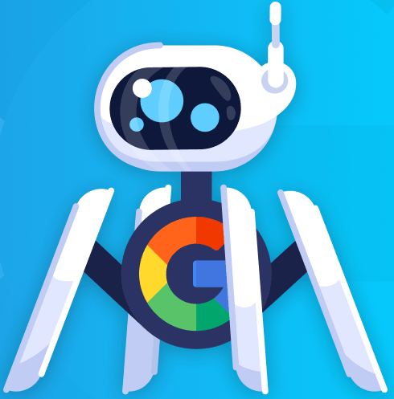

Was ist denn der technologische Unterschied?
Google durchsucht selbst aktiv das Netz nach Domains und Webseiten
Sichtbar für Google
Unsichtbar für Google
weil ohne Domain
Webseiten-Betreiber müssen selbst ihre Seiten in Verzeichnisse eintragen – oder auch nicht.
Sie bestimmen ihre Sichtbarkeit selbst.
Gäbe es keine Google-Crawler, wäre das der Normalfall!

Slide 28
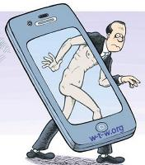




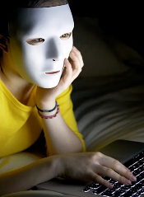
Legal, illegal, …
Irgendein Browser
Clear
Web
legal
illegal
Tor-Browser
.onion-Adressen
Grams/Torch statt Google
Deep
Web
illegal
legal
anonym
Darknet nur auf Einladung

Slide 29
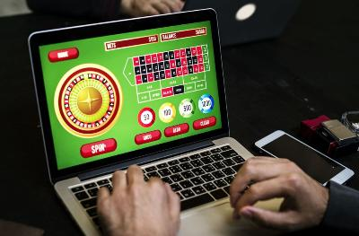
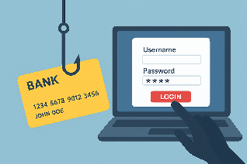
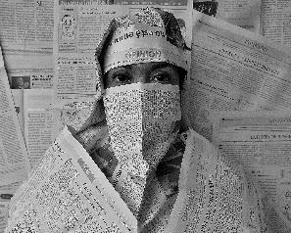
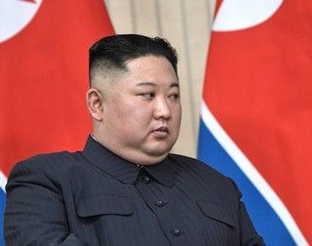
Es hat immer zwei Seiten
Beispiele für illegale Inhalte im «sichtbaren» Netz
Glücksspielseiten
Kopien von Bankenseiten für Phishing-Betrug
Betrugs-Einkaufsportale
Beispiele für legale Inhalte im «unsichtbaren» Netz
Anonyme Journalisten-Recherche
Informations-Seiten für Menschen in Diktaturen
Mail-Dienste für Verfolgte
Software zur Umgehung von Zensur

Slide 30
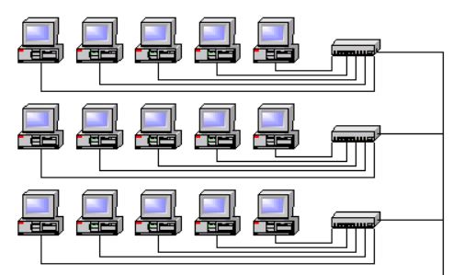

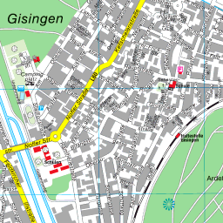
Fazit
Pauschale Verurteilung macht keinen Sinn! Schwarze Schafe gibt es überall!
Letztendlich sind alles nur Rechner am Netz, so wie Häuser an den Strassen einer Stadt.
Stellt Euch vor man würde Eure ganze Stadt als «Verbrecherbude» bezeichnen, nur weil ein Bewohner mit Drogen handelt!?
Wenn Google etwas nicht «sieht», ist es nicht zwingend illegal. Ihr vermutet ja auch nicht in jedem, von der Strasse nicht sichtbaren Hinterhaus, einen Schwerverbrecher!?
Und es macht durchaus Sinn nicht immer und überall sichtbar zu sein z.B. Schlafzimmer, Arzt, …

Slide 31
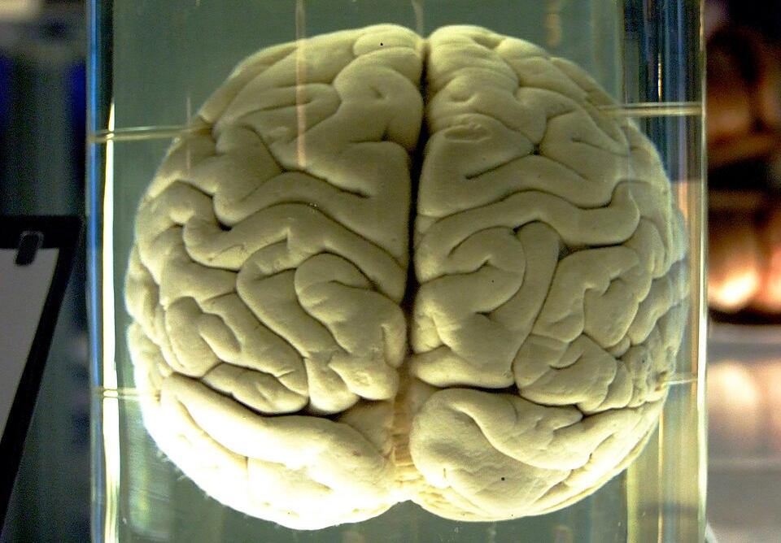
Mythos und Wahrheit
Wir nutzen nur
10% unserer Kapzität

Slide 32
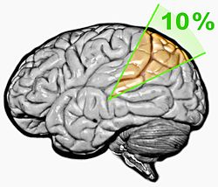
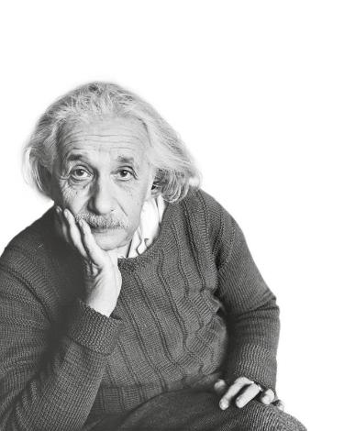

Einstein hat gesagt…
Diese rhetorische Form nennt man «Autoritätsbeweis».
Man hat kein gutes Argument, aber es gibt eine anerkannte Persönlichkeit/Autorität, die dies oder das gesagt hat.
Eine dieser Aussagen soll sein:
«Wir nutzen nur 10% unseres Gehirns»
X
Zwei Dinge können wir sofort sagen:
Das hat Einstein nie gesagt!
Das ist auch absoluter Bullshit!
Warum? Schauen wir uns an, was das Gehirn denn den ganzen lieben langen Tag so tut…

Slide 33
Fakten
Biologie
Das Gehirn verbraucht 20 % der Energie des Körpers, obwohl es nur 2 % der Körpermasse ausmacht (bei Säuglingen sogar 50 %)
Für anstrengende Denk-Aufgaben braucht es nur ca. 5 % mehr als in Ruhe
95 % der Energie fließen in Grundfunktionen, nicht in aktives Denken
Grundfunktionen!? Was sind Grundfunktionen?
Es läuft doch alles autonom! Da denk ich doch (meistens😉) nichts dabei wenn mein Herz schlägt oder ich atme oder wenn ich verdaue!
Noch schlimmer?
Nur
5% ?
zum Denken

Slide 34
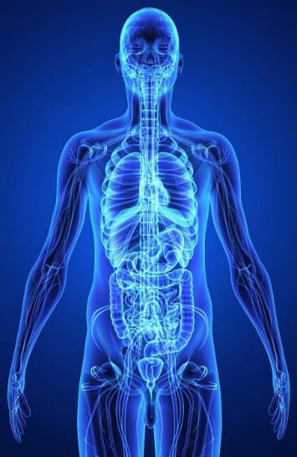
Grundfunktionen?
Früher als „Rauschen“ abgetan, ist die Ruheaktivität des Gehirns hochorganisiert (Default Mode Network).
Das Gehirn erstellt kontinuierlich Vorhersagemodelle des Körpers und der Umwelt, um Ressourcen effizient zuzuteilen.
Es überwacht ständig Körperfunktionen (Temperatur, Blutzucker, Herzfrequenz, Atmung etc.), um das Überleben zu sichern.
Jeder merkt das: Fang mal an zu rennen! Bald geht der Puls hoch. Dann zwingt der Körper Dich tiefer und öfter zu atmen. Bestimmte Funktionen werden reduziert, andere erhöht.
Fun Fakt
Läufst Du einen Marathon, «frisst» Dein Körper nach und nach sogar Körpermasse (Muskeln) auf, denn die sind nicht überlebensnotwendig – gegenüber all den anderen Funktionen.
95%

Slide 35
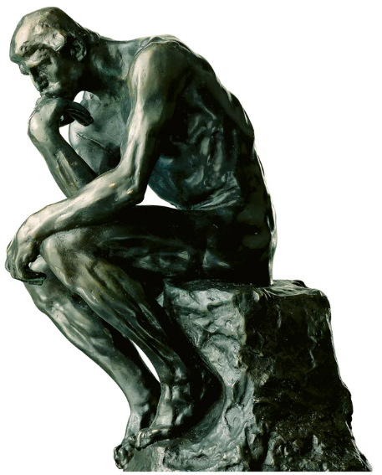


Fazit
Wir nutzen IMMER
unseres Gehirns!
Und wenn wir ein Geburtstagsgeschenk für unseren Partner, unsere Partnerin suchen, vielleicht auch etwas mehr…

Slide 36

Führt das eine zum anderen?
Schön und Reich

Slide 37


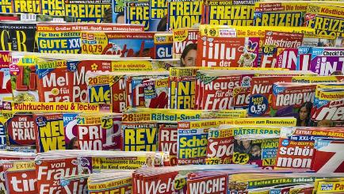
Die Schönen und Reichen
In Film und Fernsehen ist einer der immer wiederkehrenden Stories die des «hässlichen Entleins», dass sich in einen Schwan verwandelt und dann nicht nur schön ist sondern auch reich wird.
Auf TikTok sprechen Influencer via Hastag #prettyprivilege von Ihren Erfahrungen und Vorteilen, die sie aufgrund ihres attraktiven Aussehens erhalten. Beispiele: keine Gebühren bei Übergepäck, weniger zahlen, bevorzugte Behandlung oder Einladungen
Ganze Branchen beschäftigen sich mit der «High Society» und was sie gerade tun, wo sie gerade sind, mit wem sie sich treffen, wer mit wem kann oder nicht, was es zu essen gab und natürlich – welche Kleidung gerade IN ist. Dort gehört «schön» und «reich» immer zusammen.

Slide 38


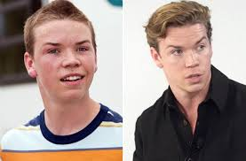
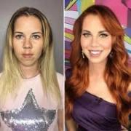
Trending on TikTok: Der «Glow-up»
Bist Du das hässliche Entlein?
Dann mach ein Experiment und verändere Dich: Frisur, Kleidung, Pflege, …
Plötzlich sind andere Menschen freundlicher, offener, zugänglicher. Du hast kleine bis grössere Vorteile, ohne dass Du Dein Verhalten änderst.
Du leuchtest offenbar aus der Masse heraus – der «Glow-up»-Effekt
Was bemerkst Du?

Slide 39
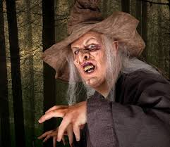


Umgekehrt geht’s auch
Umgekehrt werden Attribute der Hässlichkeit immer mit Versagen und Böswilligkeit verbunden.
Ob das die böse Hex im Märchen, das Monster, der Schwerverbrecher, oder der Mörder ist.
Sollen wir diese beschreiben, sind sie immer hässlich.
Niemand würde hier vom netten Nachbarsjungen von nebenan reden

Slide 40
Von der Theorie her…
…gäbe es ja vier Möglichkeiten ➔
Wobei «schön» ein Oberbegriff für… gut, lieb, gesetzestreu, ehrlich, fähig, kompetent und «hässlich» ein Oberbegriff für… schlecht, böse, Lügner & Gauner, unfähig, dumm ist.
An sich würde man erwarten, dass alle Quadranten in unserer Wahrnehmung gleich gewichtet sind.
Doch die Beobachtung zeigt, dass wir zwei Kategorien oft und automatisch der Nachbarkategorie zuordnen.
Die Ursache liegt in unserer Biologie. Vermutlich waren hässliche (was früher wohl eher mit «verletzt» gleichzusetzen ist) Vertreter unserer Gattung nicht so erfolgreich sich fortzupflanzen bzw. ihre Kinder durchzubringen.
Schön und arm
Schön und reich
Hässlich und arm
Hässlich und reich

Slide 41


Psychologischer Hintergrund
In der Psychologie spricht man vom Halo-Effekt, wenn eine Eigenschaft andere überstrahlt und vereinnahmt.
Es geht so weit, dass sogar nicht existente Eigenschaften damit verknüpft werden.
Eigenschaft
Eigenschaft
Eigenschaft
Nicht vorhandene Eigenschaft

Slide 42
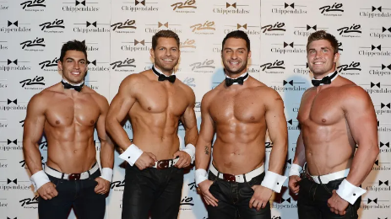

Was löst den Halo-Effekt aus?
Und genau so etwas passiert bei uns Menschen wenn wir physische Attraktivität wahrnehmen.
Dazu gehören
Körpergrösse
Gesichts-Symmetrie & Merkmale (♂Kinn vs. ♀Weichheit)
Kleidungsqualität
Gepflegtheit
Ausgeprägte sekundäre Geschlechtsmerkmale
Je mehr, desto eher erwarten wir auch, z.B.
Vermögen
Intelligenz
Erfolg
Sympathie
Zufriedenheit
Fleiss
Kreativität

Slide 43




Wie kann man das benutzen?
Ziel festlegen
anziehen
abstossen
Oder sollten wir uns eher davor schützen?
Denn…
Kriminelle erhalten geringere Strafen
Betrügern wird schneller verziehen
…
Wenn sie attraktiver sind!
Eigene physische Attraktivität erhöhen
Eigene physische Attraktivität zerstören
Menschen treffen
Automatik
Ziel erreicht

Slide 44


en
.

Slide 45
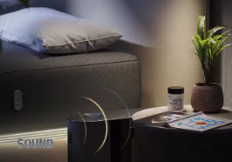
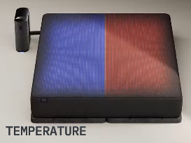
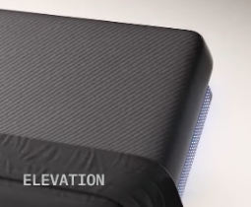
SMART ist nicht immer smart…
Heutzutage hat jedes Produkt eine APP. [Ich warte noch auf eine App für Kämme 😁]
Die New Yorker Firma «Eight Sleep» verkauft Matratzen mit ebendiesem Komfort. Man stellt alles per App ein. Temperatur, Neigung, Lüftung, Geräusche… 2’850 € …plus 33 €/Monat für die App-Verbindung.
Was kein Kunde wusste: Im Hintergrund wurde der Cloud-Dienst von AWS genutzt (maximaler Umweg zur Datensammlung). Dieser hatte letztens einen mehrtägigen Ausfall. Und ohne den ging gar nichts.
Wohl dem, der zu dem Zeitpunkt die Heizung aus, alles flach und den Lautsprecher aus hatte.
Alle anderen durften Tage warten…
Lektion aus der Geschichte
Kaufe kein Gerät, dessen wesentliche Funktionen Du nicht auch ohne App und WLAN bedienen kannst!

Slide 46
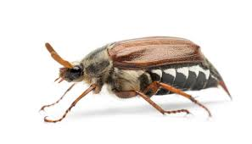

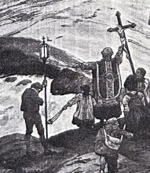
Smarte Kirche
Fall 1: Prozess gegen Maikäfer (1497)
1497 herrscht in Bern eine Maikäferplage. Die Bürger bitten den Bischof von Lausanne um Hilfe. Dieser befiehlt den Engerlingen, sich binnen sechs Tagen zurückzuziehen. Als sie nicht gehorchen, werden sie vor Gericht geladen und schließlich exkommuniziert.
Fall 2: Prozessionen gegen Gletscher (17. – 21. Jhd.)
Ab dem 17. Jahrhundert wachsen die Alpengletscher, weshalb in vielen Regionen Prozessionen stattfinden, um die „teuflischen“ Eismassen mit Kreuzen aufzuhalten.
Solche Gebete gibt es bis ins 21. Jahrhundert!
Da die Gletscher seit Mitte des 19. Jahrhunderts meist schrumpfen, erlaubt der Papst 2012(!), fortan gegen ihren Rückgang zu beten.

Slide 47
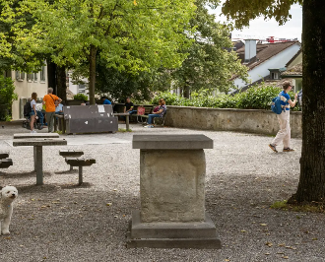
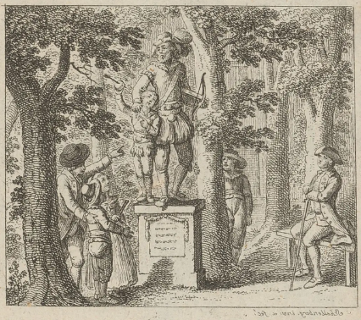
Wilhelm Tell – Symbol der Unterdrückung!
Auf dem Lindenhof steht ein 70 Zentimeter hoher Steinblock aus Sandstein. Er könnte leicht mit einem Tisch verwechselt werden.
Den wenigsten dürfte auffallen, dass hier etwas fehlt. Hier stand einst ein Denkmal. Und zwar 1780 das von Friedrich Schäferle geschaffene Wilhelm-Tell-Denkmal, noch bevor Schiller sein berühmtes Drama 1804 veröffentlicht.
Doch 1798 besetzten die Franzosen Zürich. Sie wählen Tell als ihr Symbol – und bilden ihn auf allen ihren Erlassen und Amtspapieren ab.
Der Nationalheld der Schweizer als Symbol der Unterdrücker!
Dies gefällt nicht allen. In der Andreas-Nacht von 1800 am 30. November wird die Statue heimlich entfernt und hat vermutlich in der Limmat ein unrühmliches Ende gefunden.
Zurück bleibt bis heute der einsame Steinsockel.

Slide 48

Fachkräftemangel überall – Beispiele als Videos

Slide 49

Fachkräftemangel überall – Beispiele als Videos

Slide 50

Fachkräftemangel überall – Beispiele als Videos

Slide 51

Fachkräftemangel überall – Beispiele als Videos

Slide 52

Fachkräftemangel überall – Beispiele als Videos

Slide 53

Fachkräftemangel überall – Beispiele als Videos

Slide 54

Fachkräftemangel überall – Beispiele als Videos

Slide 55

Fachkräftemangel überall – Beispiele als Videos

Slide 56

Fachkräftemangel überall – Beispiele als Videos

Slide 57

Fachkräftemangel überall – Beispiele als Videos

Slide 58

Fachkräftemangel überall – Beispiele als Videos

Slide 59

Fachkräftemangel überall – Beispiele als Videos

Slide 60
Quellen
Thema Elektromobilität
https://www.heise.de/news/ADAC-Pannenstatistik-Elektroautos-haben-weniger-Pannen-als-Verbrenner-10347184.html
https://www.heise.de/news/Elektroautos-Unfallreparaturkosten-naehern-sich-denen-fuer-Verbrenner-10519718.html
https://www.heise.de/news/Ausbau-der-Ladeinfrastruktur-fuer-E-Autos-AC-nur-noch-knapp-vor-DC-10455442.html
https://www.nzz.ch/mobilitaet/e-auto-so-schnell-laden-wie-benzin-tanken-aus-der-utopie-wird-bald-realitaet-ld.1906861
https://www.heise.de/news/Elektromobilitaet-Spulen-in-der-Autobahn-laden-Fahrzeuge-unterwegs-10926526.html
https://www.heise.de/news/In-Norwegen-werden-fast-keine-Verbrennerautos-mehr-verkauft-10773564.html
https://www.heise.de/hintergrund/Ueber-1000-kW-Ladeleistung-Das-Megawatt-Charging-System-fuer-Lkw-10624080.html
https://www.heise.de/news/Verbrenner-Aus-Von-der-Leyen-will-CO2-Reduktion-und-Technologieneutralitaet-10643646.html
Thema Blackout
https://de.wikipedia.org/wiki/Liste_von_Batterie-Speicherkraftwerken#Schweiz
https://www.heise.de/news/850-MW-Australiens-groesster-Batteriespeicher-nimmt-Betrieb-auf-10510939.html
https://www.br.de/radio/bayern2/sendungen/iq-wissenschaft-und-forschung/neu-pc-iq-batterien-als-netzspeicher-die-alternative-zu-kraftwerken-100.html
https://www.ardaudiothek.de/episode/urn:ard:episode:82ad90c03d8160ea/
https://www.heise.de/news/Bericht-Blackout-in-Spanien-und-Portugal-folgte-auf-ungewoehnliche-Schwankungen-10725874.html

Slide 61
Quellen
Thema Darknet
https://www.gdata.de/ratgeber/was-ist-eigentlich-das-darknet
Thema Schön und Reich
https://www.nzz.ch/gesellschaft/pretty-privilege-haben-es-schoene-menschen-einfacher-ld.1897905
Thema 10%
https://www.nzz.ch/wissenschaft/das-reine-denken-braucht-fast-keine-energie-sagt-die-hirnforschung-ld.1892208
Thema USB-C
https://www.heise.de/news/USB-C-Kabel-Alle-Unterschiede-erklaert-10473984.html
https://www.heise.de/ratgeber/FAQ-USB-C-Kabel-Antworten-auf-die-haeufigsten-Fragen-10395451.html?wt_mc=sm.sm.plus.yt.yt.yt_beitraege_artikel_hplus.250703_USB-C-KABEL-FAQ_10395451
Kurznachrichten und Kurioses
https://www.nzz.ch/zuerich/ein-rundgang-zu-historischen-orten-in-zuerich-mit-ungewoehnlichen-geschichten-ld.1896411
https://www.heise.de/news/Smarte-Matratze-nicht-schlau-Unbrauchbar-ohne-AWS-10807405.html
Gletscher/Kirche: Naturhistorisches Museum, Bern
https://www.instagram.com/arbeiterfails/?g=5

Slide 62

Vorschau Dezember
Termin Samstag 03. Januar 2026
Themen* Sommerzeit/Winterzeit
Wo ist für Europa das Problem?
Stimmerzeugung mit KI
Wie weit kommt man und was braucht’s?
Quantitativ denken
Warum es uns hilft, mehr in Zahlen zu denken
30Jahre eBay
Rechtsstreitigkeiten prägten seine Geschichte
3D-Druck
Was braucht’s? Wie funktioniert’s? Kann ich das auch?
Kurioses und Kurznachrichten
* Änderungen vorbehalten
Gastvortrag
Wunschthema
Wunschthema

Slide 63


Bitte gebt uns Feedback
Ein Klick –
und Deine Bewertung ist abgegeben

Slide 64




Wenn Du uns mehr sagen willst
Einwurf in die Box beim ‘Butler’
Auch die Namensschilder bitte in die Box zurücklegen!

Slide 65


Letzte Folie
Damit wir danach etwas mehr Platz haben
Nicht benötigte Stühle könnt Ihr stapeln
Für kleine Gruppen: Stellt Eure Stühle doch zusammen

